Slide 1
ベトナム国における 産学公連携国際協力推進事業
山口大学客員教授 原田 博

Slide 2
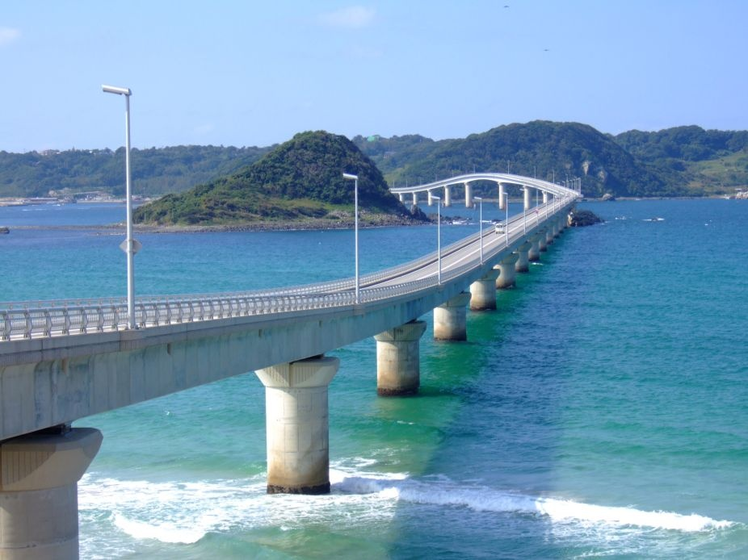
昭和44年 3月 山口県立豊北高等学校卒業 昭和49年 3月 東洋大学工学部土木工学科 卒業 平成16年 3月 山口大学大学院博士後期課程設計工学専攻 修了 平成19年 4月～ 山口大学客員教授
原田 博

Slide 3
目的
山口県における地元産業界が有する高い技術力と、山口大学が進める研究活動を通じて得られた研究ノウハウを相互連携させることにより、ベトナム国の経済発展に貢献出来る国際協力の実現を目指す
Notes:
山口大学では地元産業界が有する高い技術力と大学が進める研究活動を通じて得られた研究ノウハウとを互いに連携させて、開発途上国における国際貢献を行うことを模索している。この一環として平成21年度・22年度には国際協力活動推進プラットフォームでは山口大学（農学部・工学部・経済学部協働チーム）と「水土里ネット山口」、ライト工業㈱、㈱ケイズラブが連携し，山口発の国際協力プロジェクトの立ち上げを目指してきた。今回のプロジェクトでは、過去の活動のフォローアップおよびさらなる発展を目指すことを目的としている。

Slide 4
事業の概要
本国際協力事業は、山口大学と山口県内の農業分野及び地盤改良分野等を専門とする公的機関及び民間企業が協働参加する産学公共同国際協力チーム（仮称）としてその役割を果たすことを目指している。

Slide 5
第一回現地調査（2009年7月） 基本情報の収集と現地国際協力関係者との意見交換
国際協力活動推進プラットフォームと連携して、ベトナム社会主義共和国の紅河デルタ地域における農業事情の調査及び灌漑施設などの整備状況等の現地調査を実施。また、ベトナムの日本大使館、ＪＩＣＡ、ハノイ農業大学、ハノイ鉱山地質大学、日本工営㈱現地事務所等において、ベトナム国における協働プロジェクトの実施の可能性や想定される協力分野に関して意見交換を実施。

Slide 6
関係者リスト（1） 第一回現地調査（2009年7月）4名
岡村悦男 水土里ネット山口専務理事
原田博 山口大学客員教授
（ライト工業株式会社顧問）
河内義文 Ks Lab 代表取締役
十郎正義 山口大学経済学部教授

Slide 7
農業生産性向上のための参加型水管理推進計画プロジェクト
ベトナム国は農村人口が72％を占め、農業が全GDPの23％を占める基幹産業であるが、工業化の進展に伴う経済成長が続く一方、必ずしも所得が高くない地方の農業従事者と、都市の商工業従事者との所得格差是正が重要な課題となっている。（農村部の平均所得：年50,000円、都市部：年150,000円）

Slide 8
JICA参加型水管理プロジェクト事務所
国立水利研究所は、持続可能な灌漑用水の確保およびそのための効果的な設備維持を行うため、農家の自主的な参加を基本とした水管理体制の整備を新しく推進することとし、その推進のために必要な技術・ノウハウの支援をしている。

Slide 9
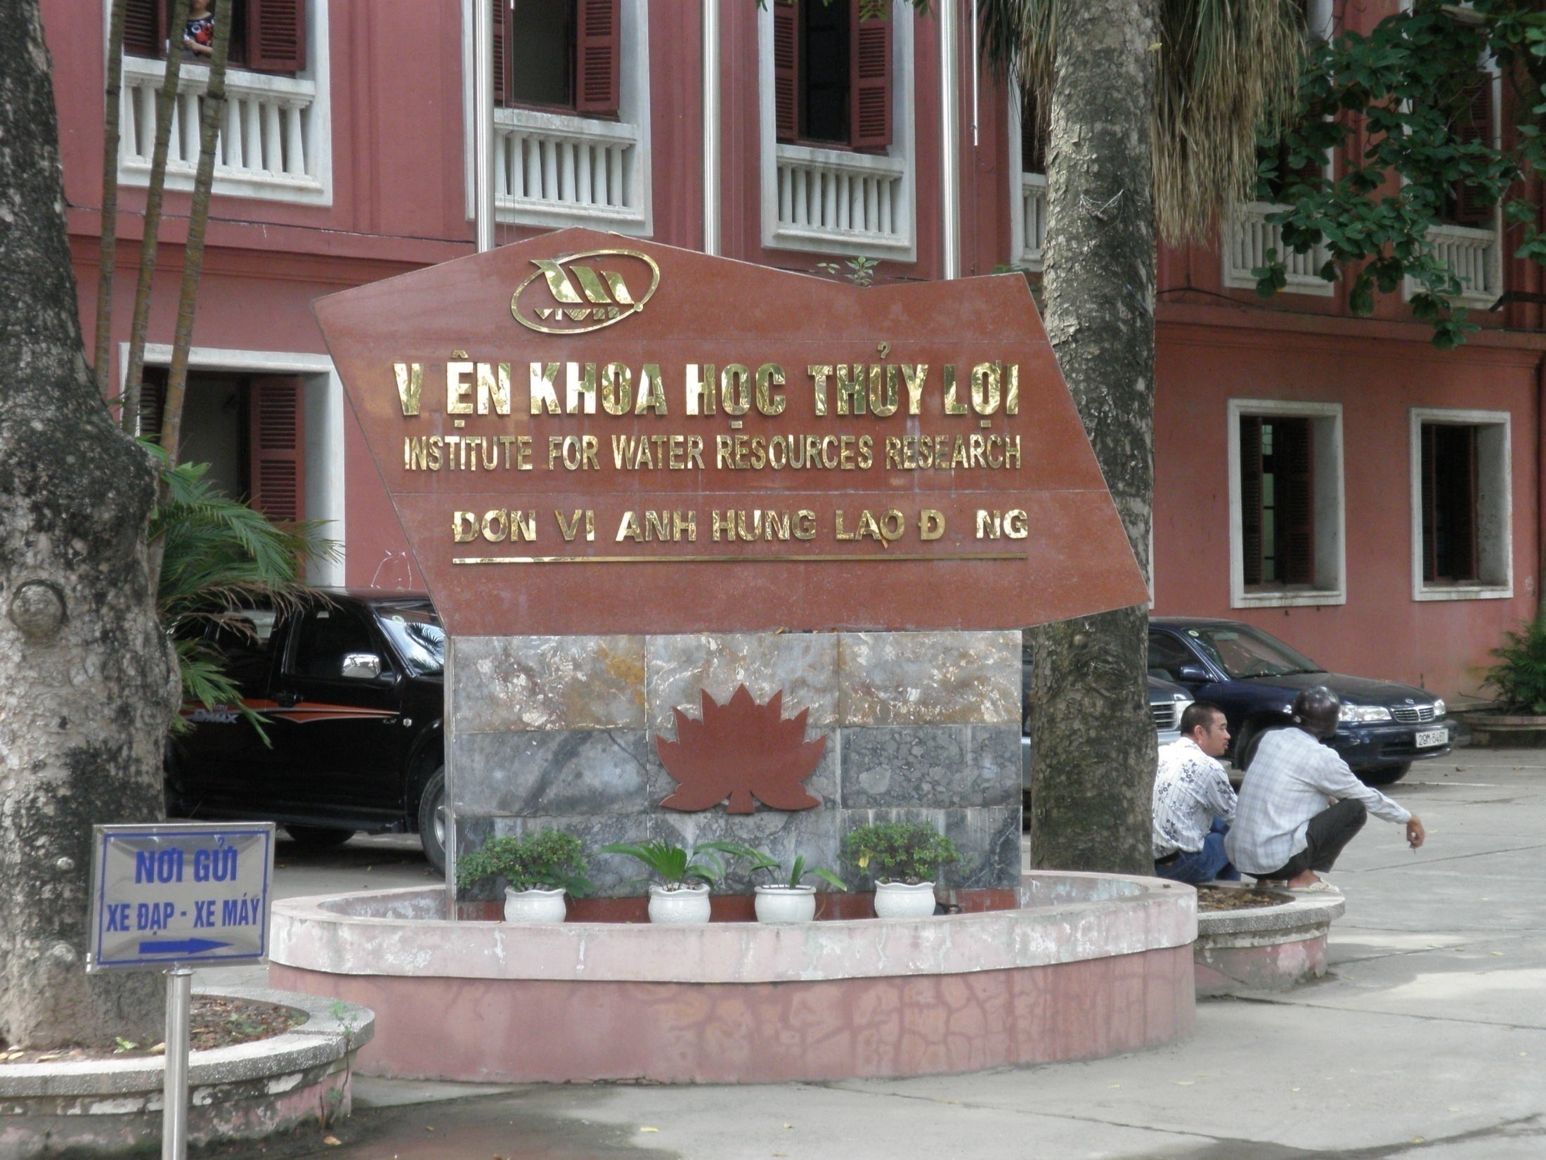
JICA参加型水管理プロジェクト事務所

Slide 10
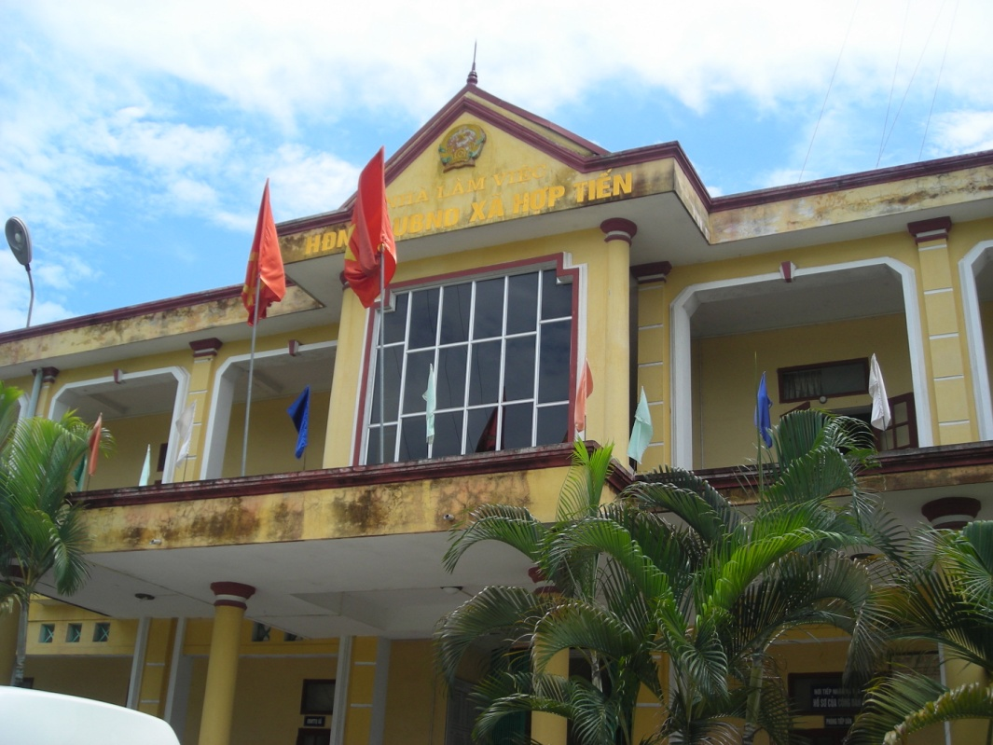
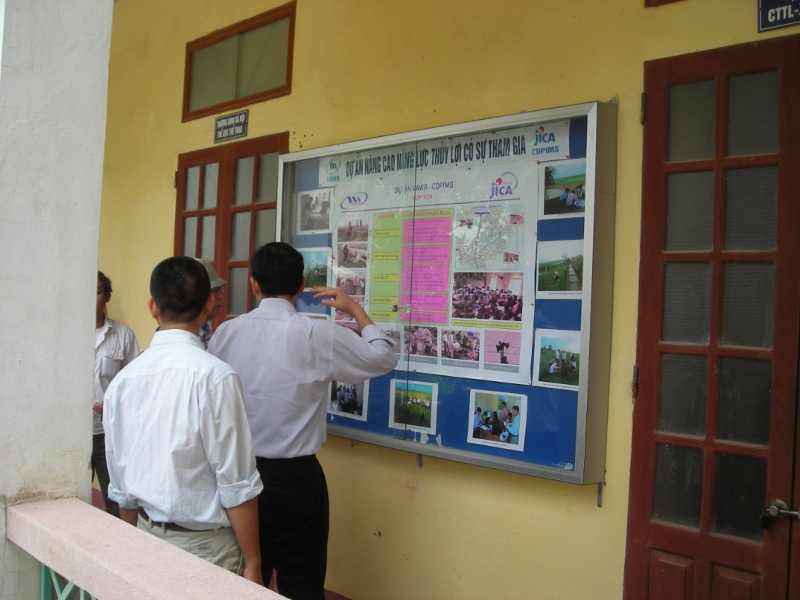
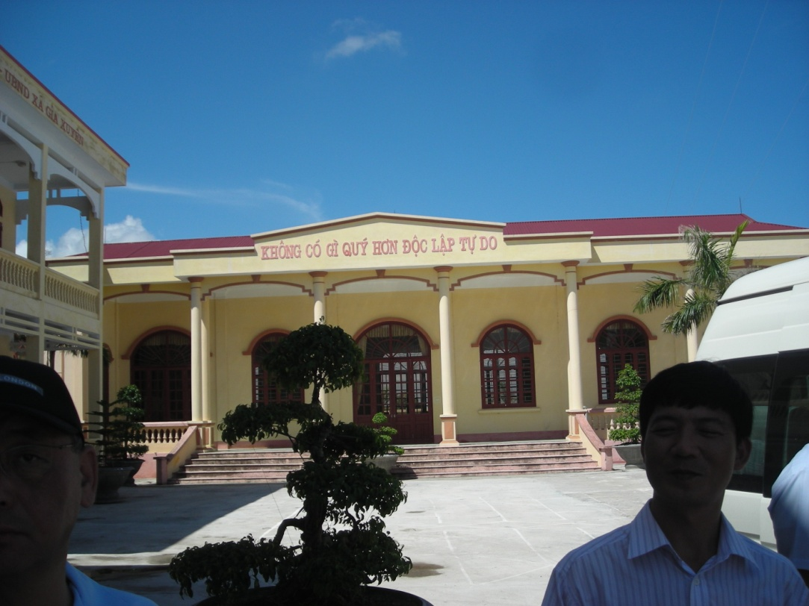
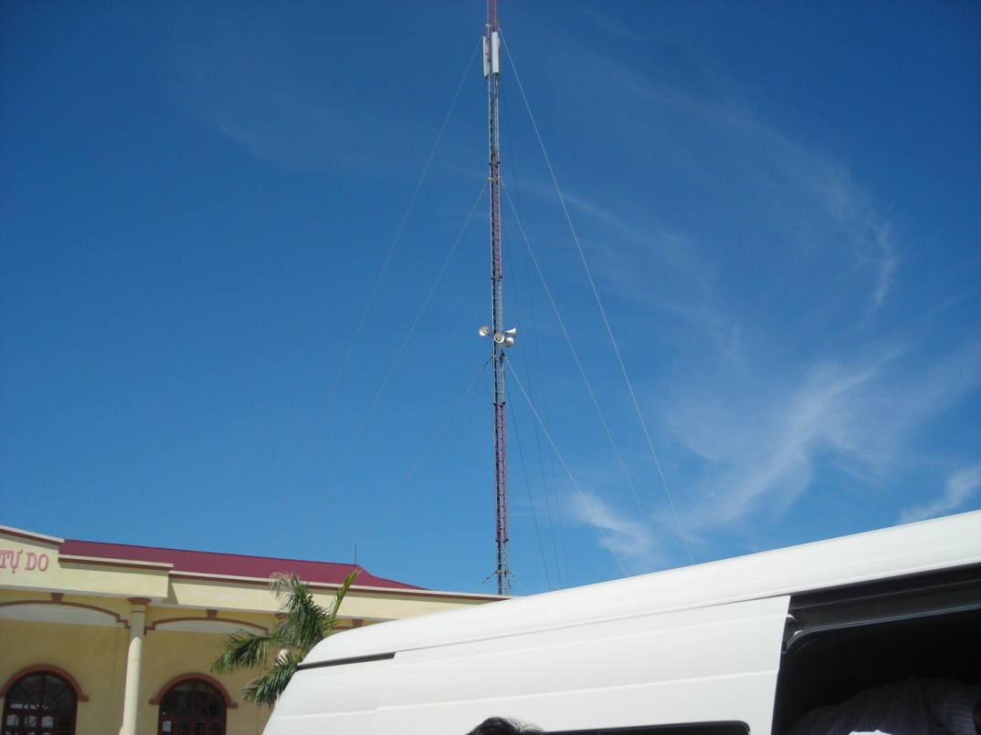
Farm land
黄色の建物は公共建築
これは田舎の人民公社
ＪＩＣＡのＯＤＡをＰＲするためのポスター
人民委員会の立派な講堂
日本の援助で作った放送用スピーカー（農水省）

Slide 11
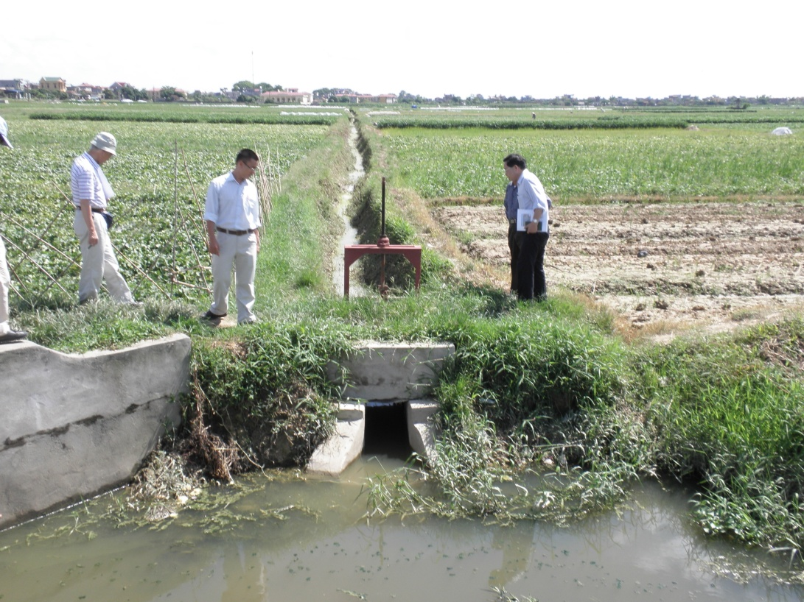
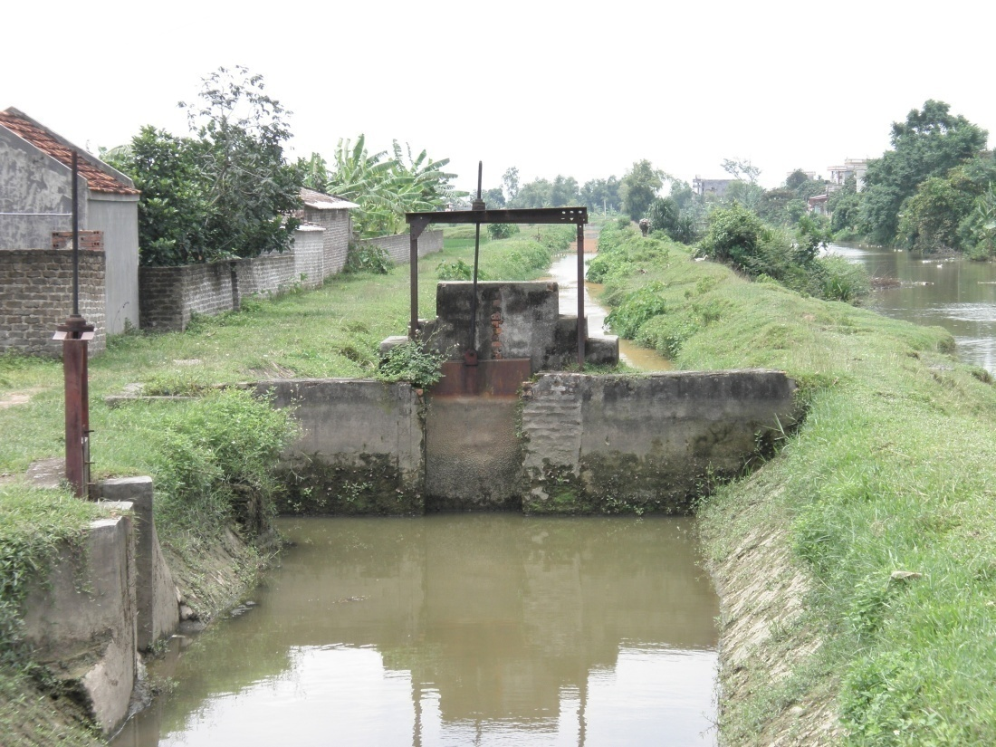
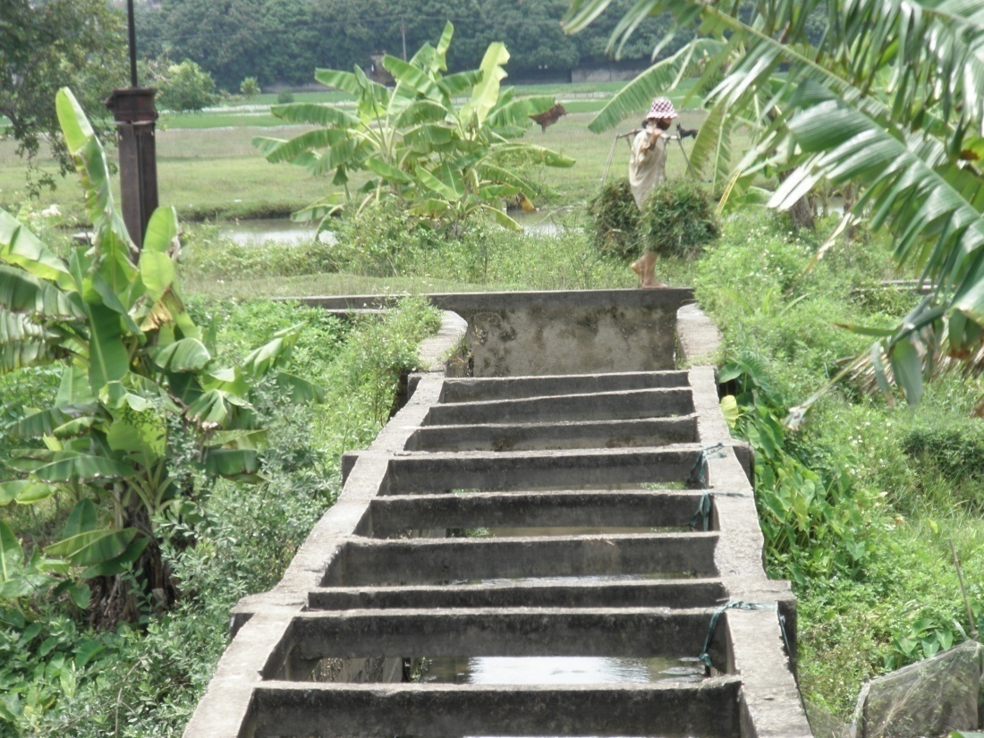
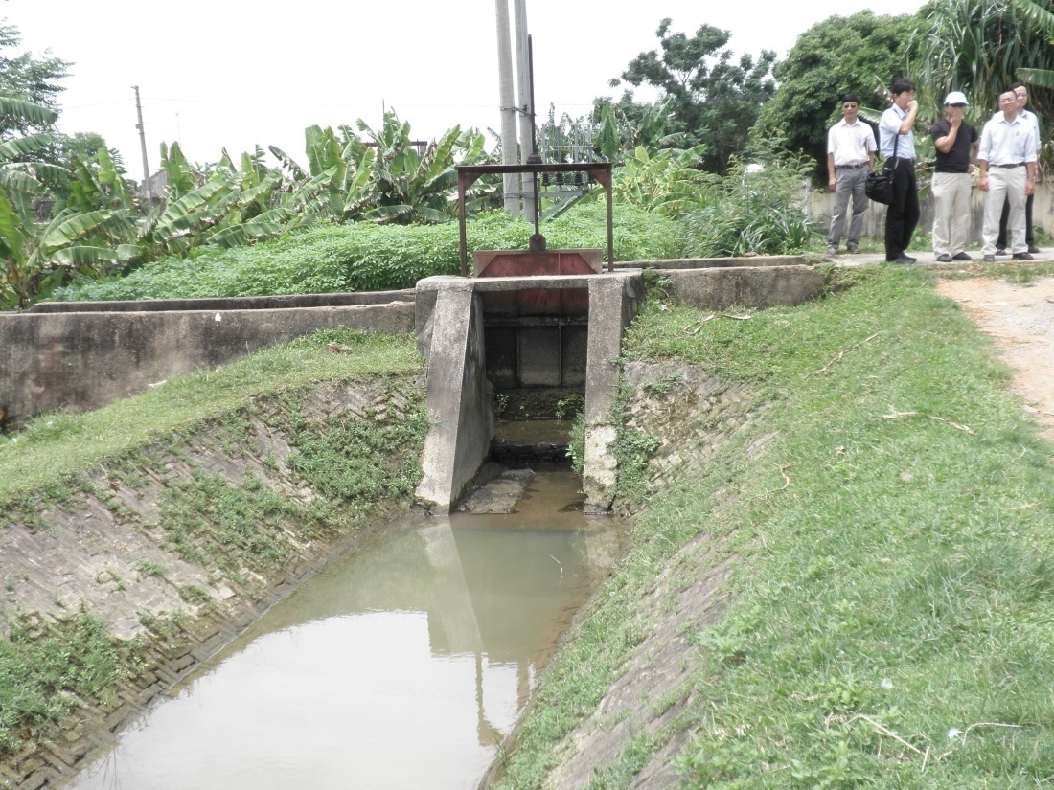
井堰
鉄板の堰板は泥棒によく盗まれる
井堰
三面張り水路
井堰

Slide 12
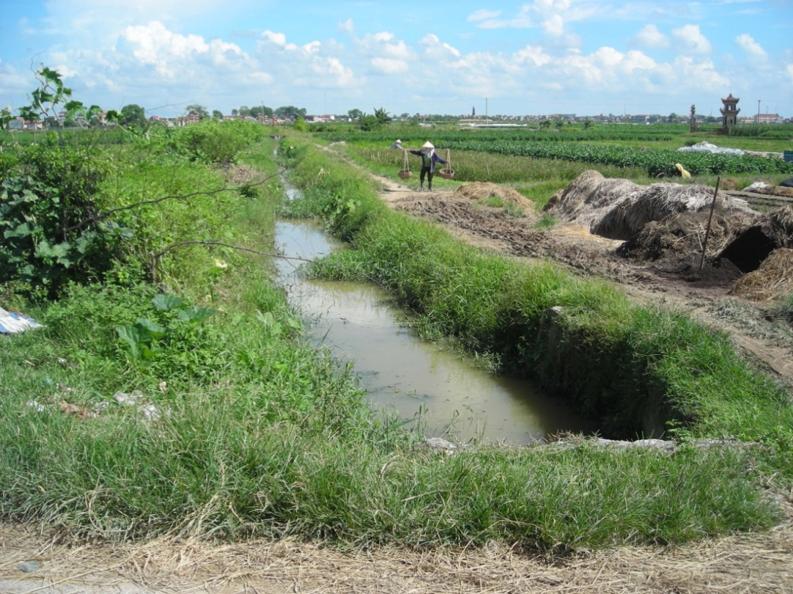
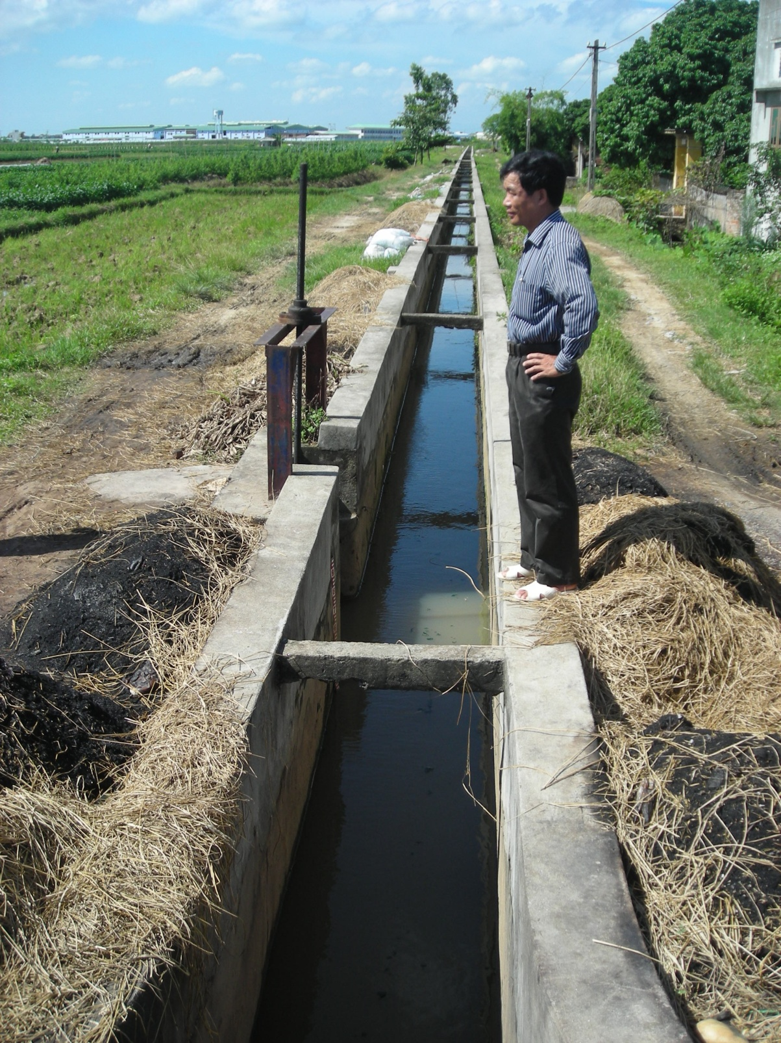
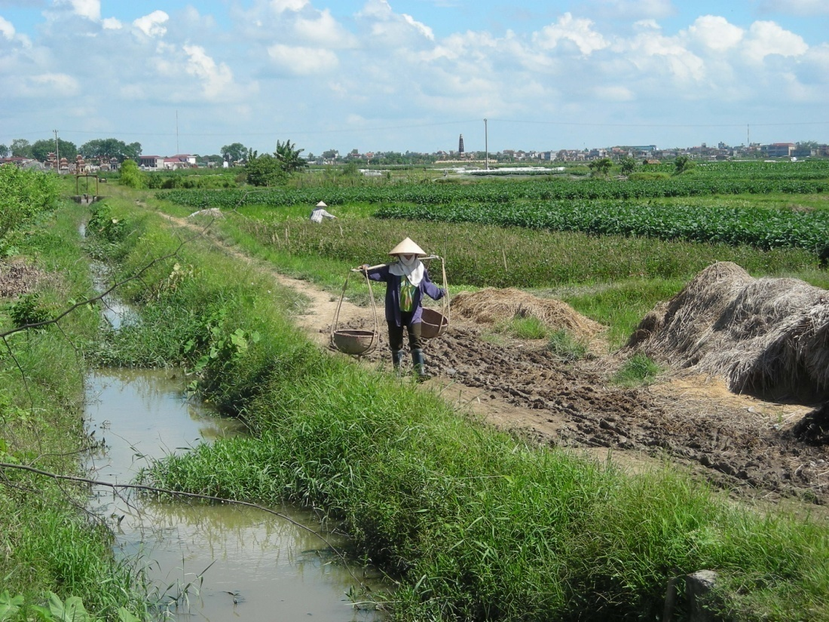
改良前の土水路
平気で我田引水が行なわれる
ＪＩＣＡ、農水省の援助で作った水路と組合長
やはりレンガとモルタルのみで構築されているのは、地元住民で修理のできる構造
さらに測量器械も使っていない
農作業はほとんど人力のみで行ない、もちろん三期作、三毛作にも田植機・稲刈機・耕運機などはない
農家１戸当りの農地は40aで日本や中国とほぼ同じ。ただしリスクバランスでわざと１箇所に集中して所有しない
人々は皆、労働によって体型をスマートに保ち、健康で幸せそうである

Slide 13
事業の概要
2009年7月の現地調査に引き続き、同年11月にハノイ農業大学において、国際共同セミナー「気候変動と紅河デルタ地帯における農業システム」を開催。

Slide 14
関係者リスト（2） 第二回現地調査･国際共同セミナー（2009年11月）5名
岡村悦男 水土里ネット山口専務理事
原田博 山口大学客員教授
（ライト工業株式会社顧問）
河内義文 Ks Lab 代表取締役
兵動正幸 山口大学大学院理工学部教授
十郎正義 山口大学経済学部教授

Slide 15
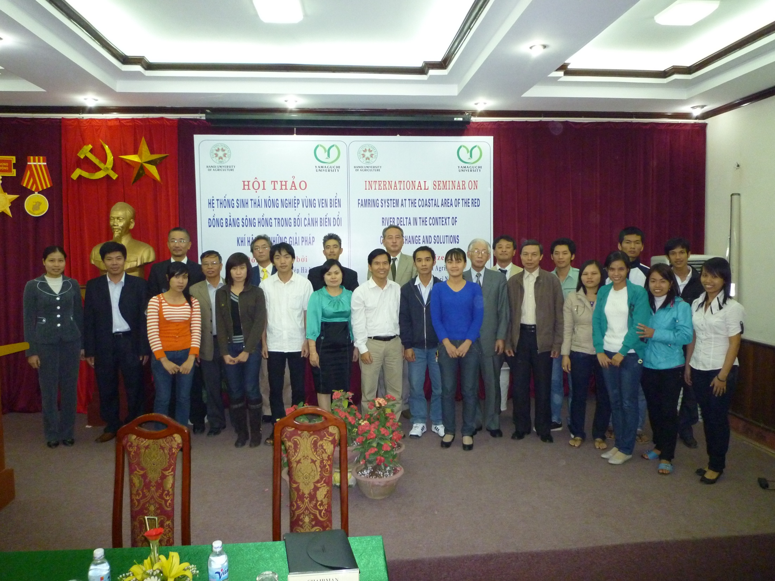
地球温暖化対策 産・官・学 合同セミナー 山口大学・ハノイ農業大学 水土里ネット山口・ライト工業（株）
山口大学客員教授 原田 博
ライト工業株式会社 本社顧問
株式会社山口リアライズ 取締役顧問

Slide 16
Land Improvement Projects in Japan
（日本の構造改善事業の実情）
Okamura Etsuo
Executive Director of
Yamaguchi Prefectural Federation of Land Improvement Association

Slide 17
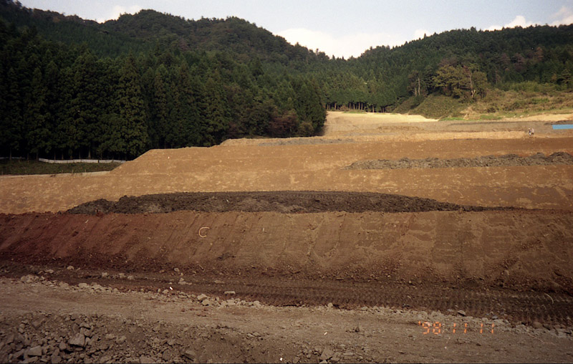
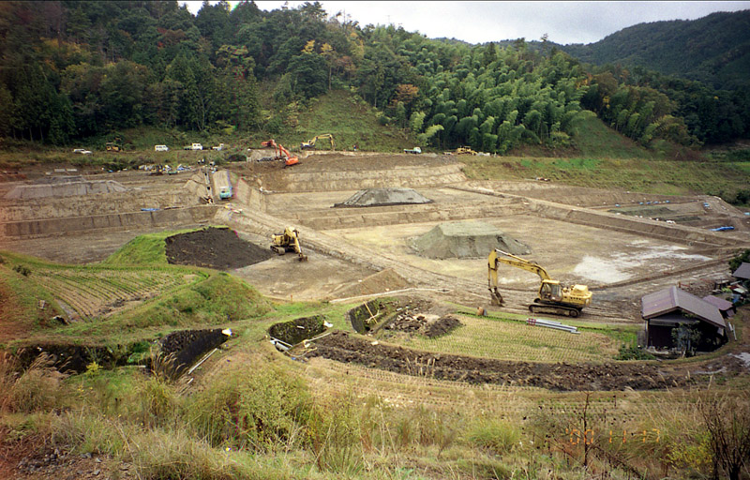
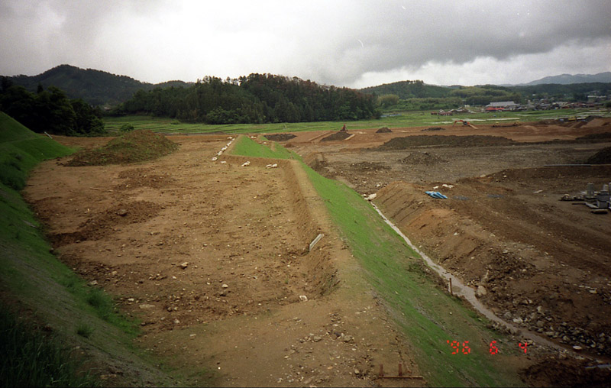
Farmland improvement and consolidation
Site of farmland consolidation

Slide 18
ＦＯＥＡＳの特徴と用排水量・塩害対策・作物収量に関する効果について
山口大学 客員教授 河内 義文
Notes:
ＦＯＥＡＳの特徴と用排水量・塩害対策・作物収量に関する効果について
山口大学 客員教授 河内 義文

Slide 19
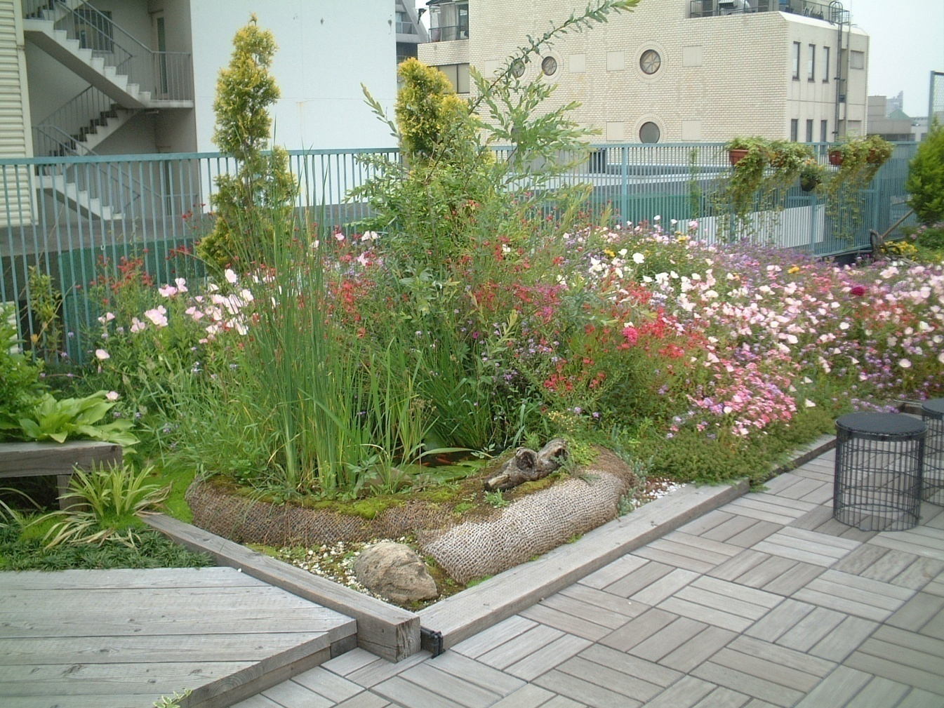
GreenField 無灌水屋上緑化システム
ライト工業株式会社
http://www.raito.co.jp/construction/reform/env11.html

Slide 20
屋上ビオトープ池
病院の屋上ビオトープ池

Slide 21
Aquaculture in Red River Delta & Climate change
（ベトナム北部の紅河デルタ地帯における気象変動の影響を縮減するためのマングローブに関する情報管理システムの紹介）
MSc. Kim Van Van
TS. Tran Thi Nang Thu
Aquaculture Department
Hanoi University of Agriculture
YAMAGUCHI –HUA conference
Hanoi 30 Nov 2009
Notes:
ベトナム側の発表です。
ベトナム北部の紅河デルタ地帯における気象変動の影響を縮減するためのマングローブに関する情報管理システムの紹介

Slide 22
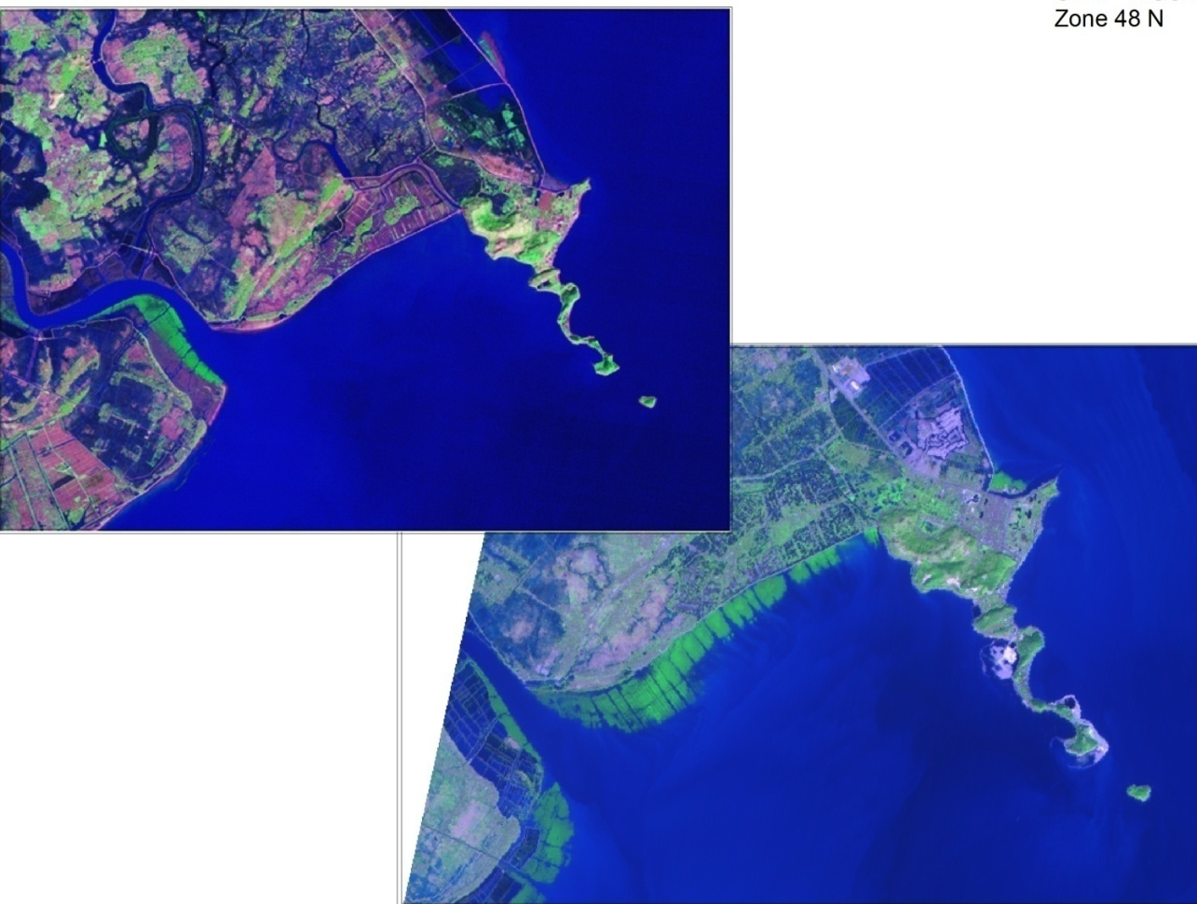
Expanding area of mangrove from 2000 to 2007
SPOT satellite image data from 2006 and 2007 (below). and landsat 2000 (above) and focus area

Slide 23
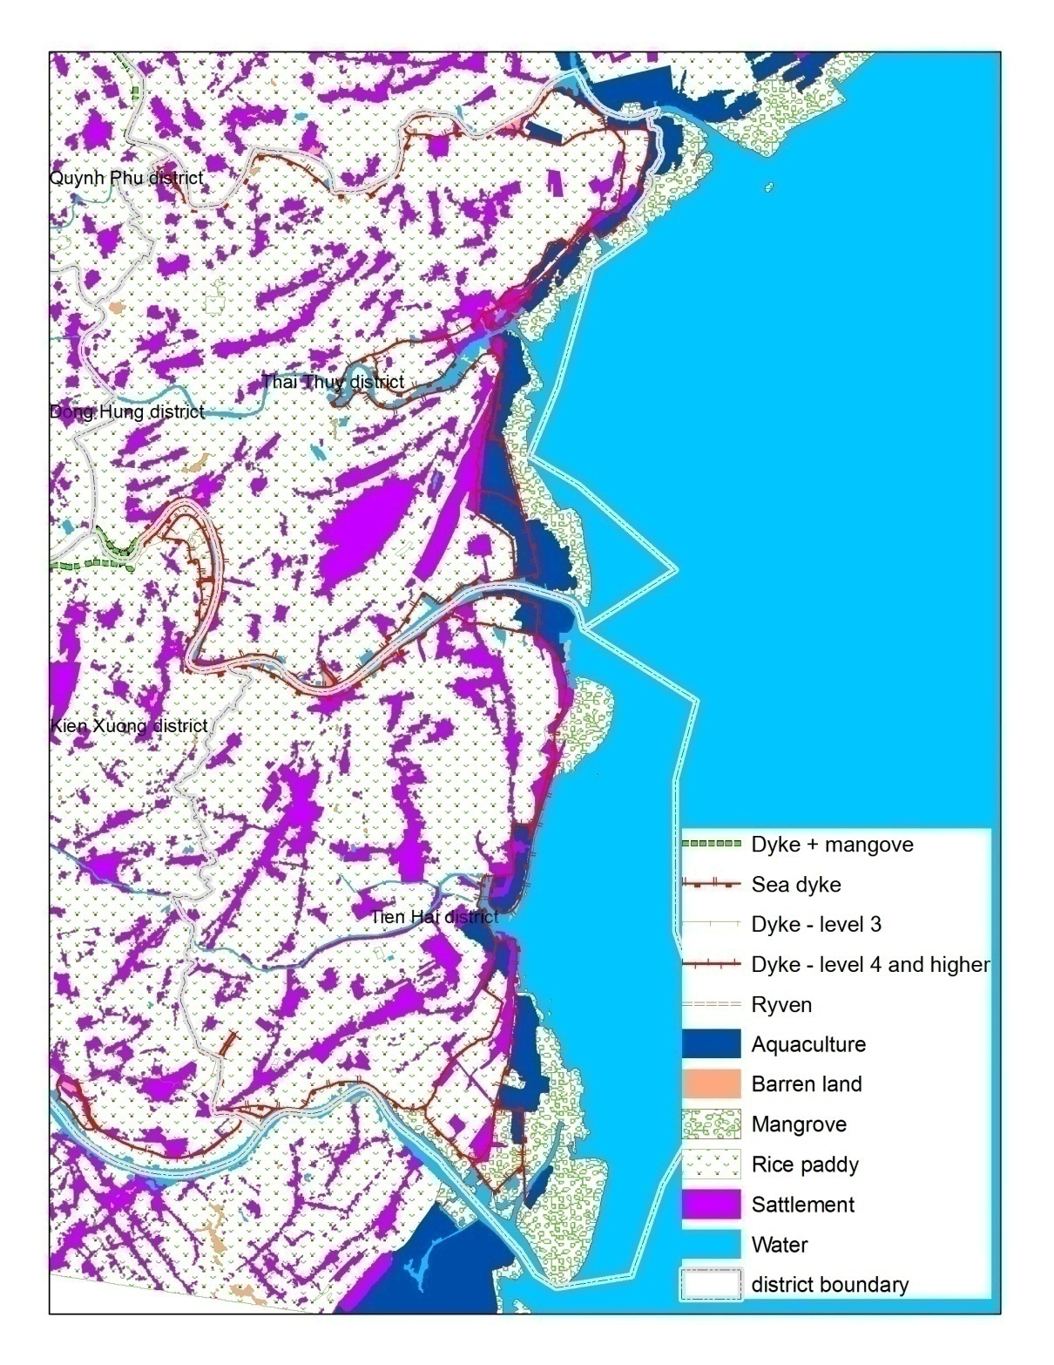
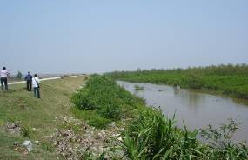
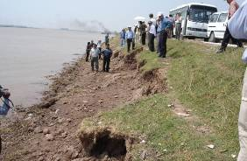
Role of mangrove to protect dyke and people
Risk –
no mangrove
The area with mangrove, protected from storm 2005, Thai Binh
The area without mangrove effected by storm 2005, Thai Binh

Slide 24
The results of rice breeding for submergence and salinity conditions in Northern Vietnam
（汽水条件下でのコメ栽培に関する試験結果）
（淡水と海水が混じりあった塩分を含む水）
Nguyen Trong Khanh
Rice research and development centre, FCRI,VAAS
E mail: mrkhanh64@gmail.com
Notes:
汽水条件下でのコメ栽培に関する試験結果
汽水とは、淡水と海水が混じりあった塩分を含む水のことです。

Slide 25
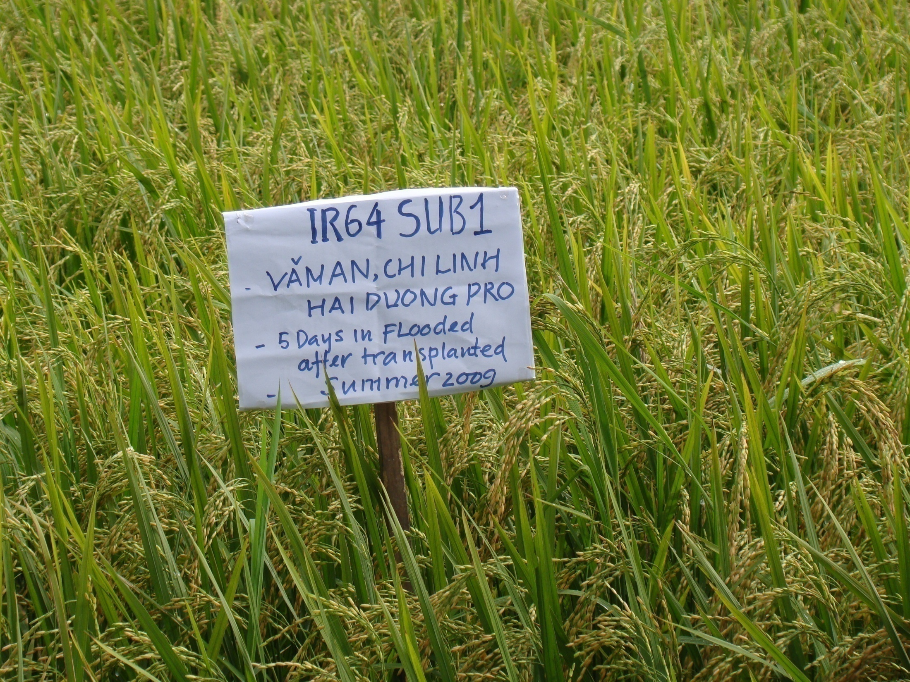

Slide 26
事業の概要
2011年3月には、上記共同セミナーのフォローアップとして、現地のニーズに適した国際協力研究・事業化へのモデルプロジェクト構築のための現地調査を実施。
これまでの調査から、ベトナムにおいては農産物の主な供給地である北西部山間地域での農業水利施設の未整備が指摘されており、それに対する研究・ハードおよび管理ソフト支援などは、協力の余地が多く残されていることが判明した。

Slide 27
関係者リスト（3） 第三回現地調査（2011年3月）8名
岡村悦男 水土里ネット山口専務理事
柴崎一良 水土里ネット山口課長補佐
原田博 山口大学客員教授
( ライト工業株式会社顧問)
河内義文 Ks Lab 代表取締役
山本和夫 多機能フィルター㈱代表取締役
兵動正幸 山口大学大学院理工学研究科教授
深田三夫 山口大学農学部教授
十郎正義 山口大学経済学部教授

Slide 28
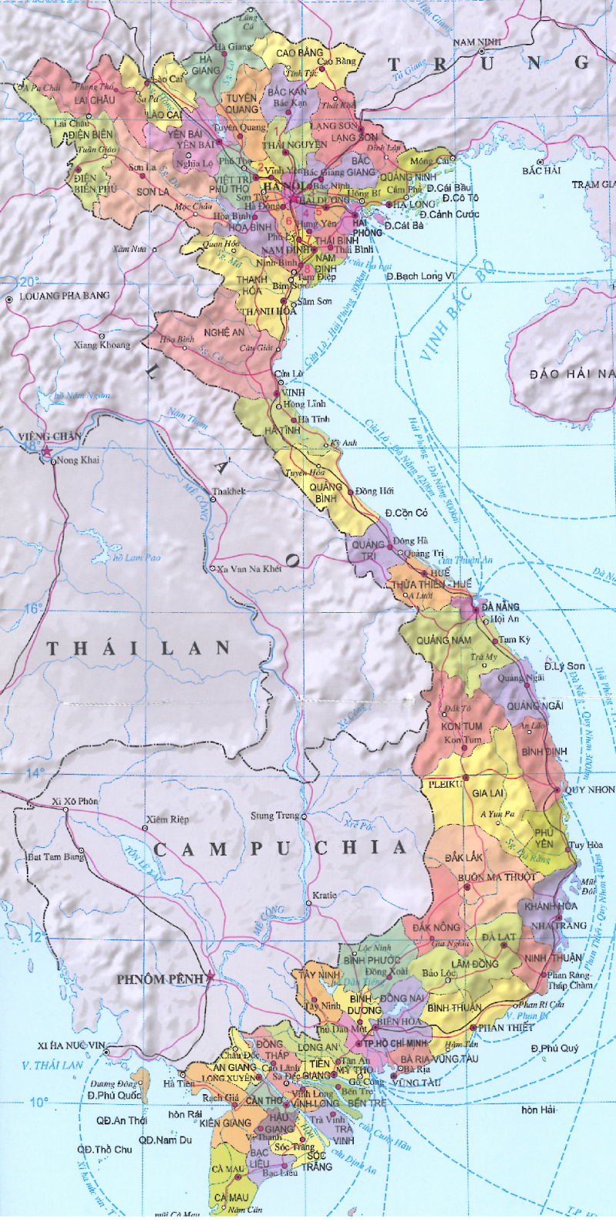
山口大学を核とする産官学共同
日越国際協力事業
推進計画
The Industrial, administrative and academic sectors international cooperation projects of Japan and Vietnam which uses Yamaguchi University as a core．
山口大学
水土里ネット山口
ライト工業㈱
㈱ケイズラブ
Yamaguchi Univ.
Midori net Yamaguchi
Raito ind. co. Ltd.
Takino filter co.Ltd.
K’s lab. co.

Slide 29
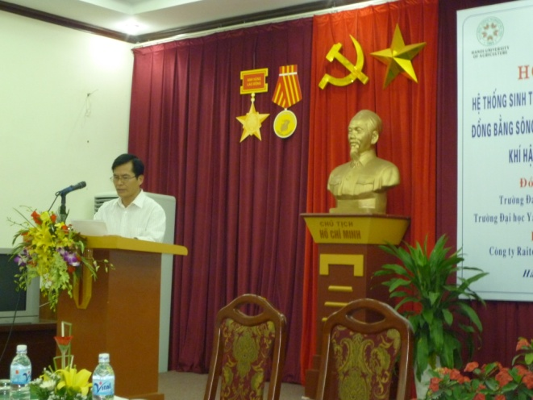
ハノイ農業大学においてのヒアリング計画・カウンターパート案
① Nguyen Thi Minh PhD Department of Microbiology
Faculty of Natural Resources and Environment
② Prof. Dr. Tran Duc Vien, Rector of HUA
③ Mr. Tran Van Hung, Senior Officer, Deputy Director of Research Affairs and International Cooperation Office, HUA
山口大学担当
農学部 深田三夫 教授 Prof. Fukada
経済学部 十郎正義 教授 Prof. juro
実働担当
水土里ネット山口 柴崎 Mr. Shibasaki
ライト工業㈱ 原田 博 Dr.Harada

Slide 31
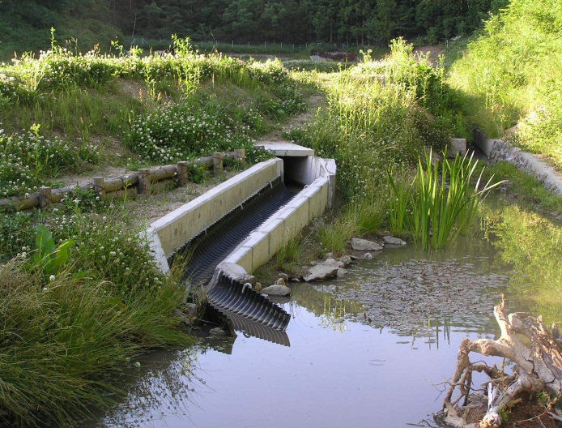
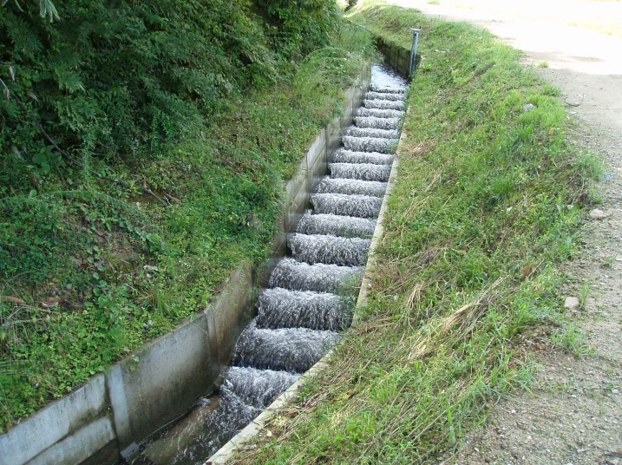
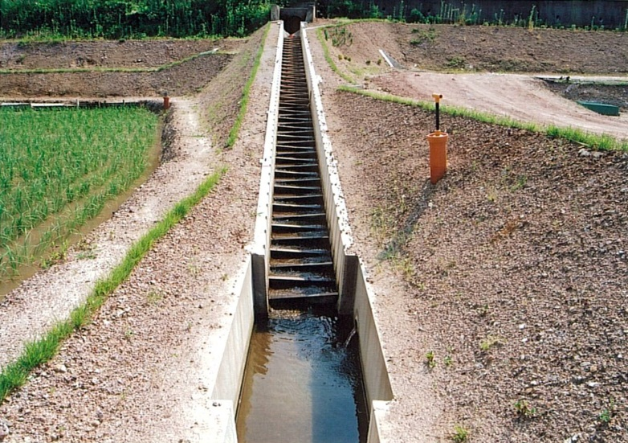
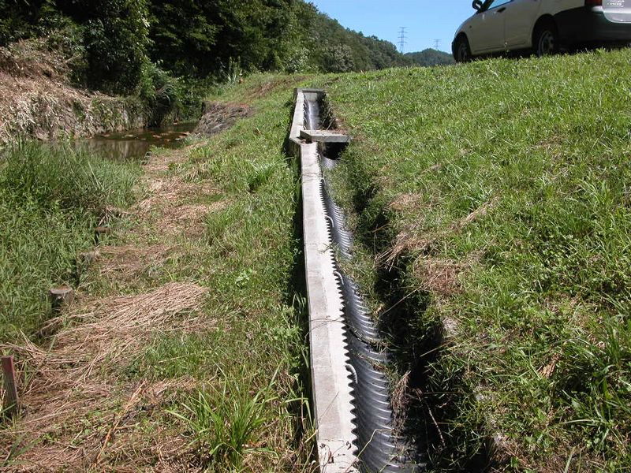
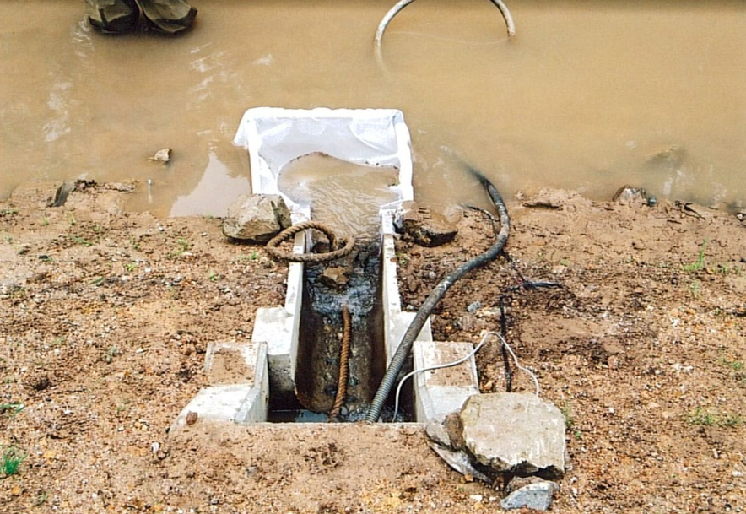
Various type of fish-way built after farmland improvement and consolidation

Slide 35
事業の概要
第四回現地調査（2011年10月）
ハノイ農業大学との第二回国際共同セミナーを実施
ハノイ農業大学との共同プロジェクトについての協議
ハノイ農業大学との大学間協力協定についての協議

Slide 36
関係者リスト（4） 第四回現地調査･共同セミナー（2011年10月）8名
柴崎一良 水土里ネット山口課長補佐
原田博 山口大学客員教授
（株式会社山口リアライズ代表取締役）
河内義文 Ks Lab 代表取締役
山本和夫 多機能フィルター株式会社代表取締役
兵動正幸 山口大学大学院理工学研究科教授
深田三夫 山口大学農学部教授
山田 守 山口大学農学部教授
十郎正義 山口大学経済学部教授

Slide 39
On the improvement of farmland management and the efforts to conserve of habits of creatures in farmland area in Japan
Mitsuo FUKADA
Faculty of Agriculture, Yamaguchi University,
JAPAN

Slide 40
Farmland improvement and consolidation
Site of farmland consolidation

Slide 41
Outline of underdrainage
Farmland improvement and consolidation
Contraction site of underdrainage
Cropping scenes in the paddy field before and after the land consolidation

Slide 42
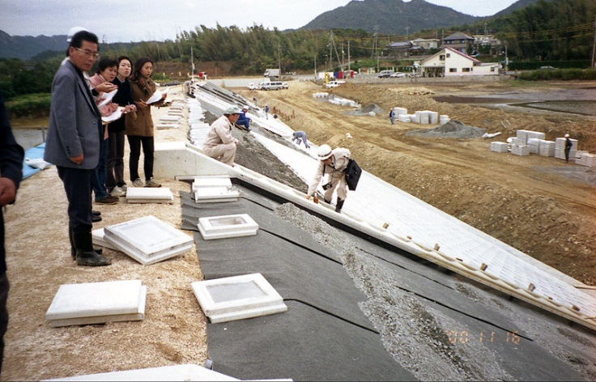
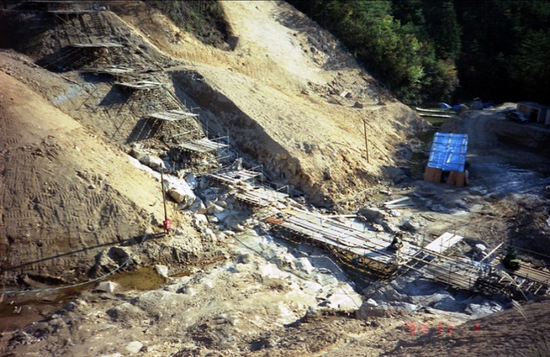
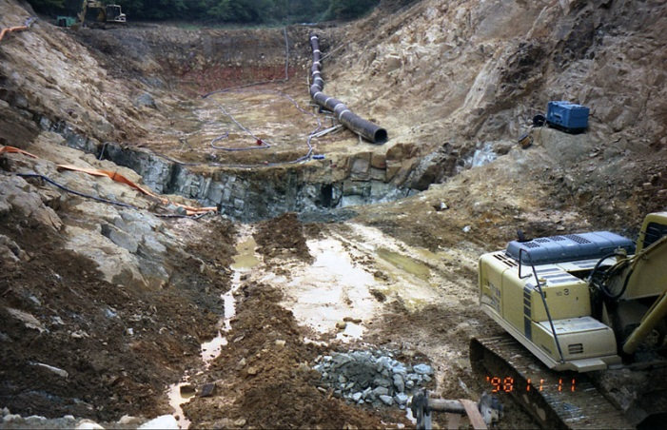
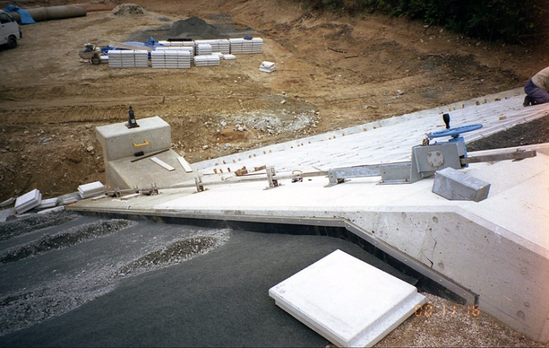
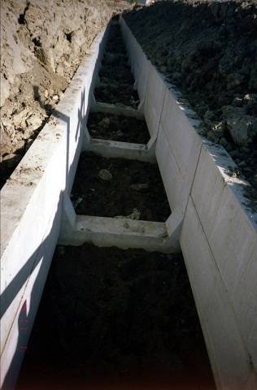
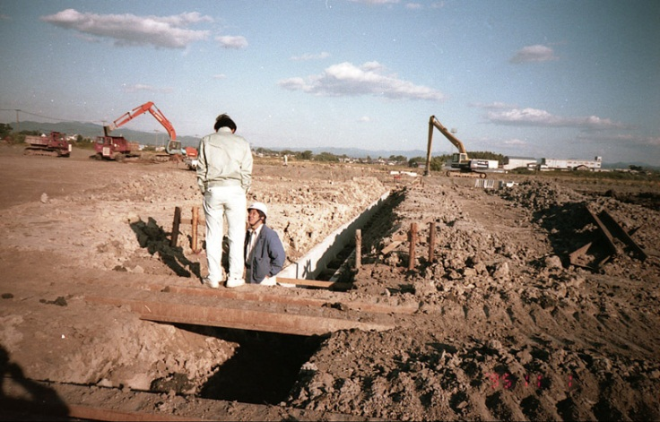
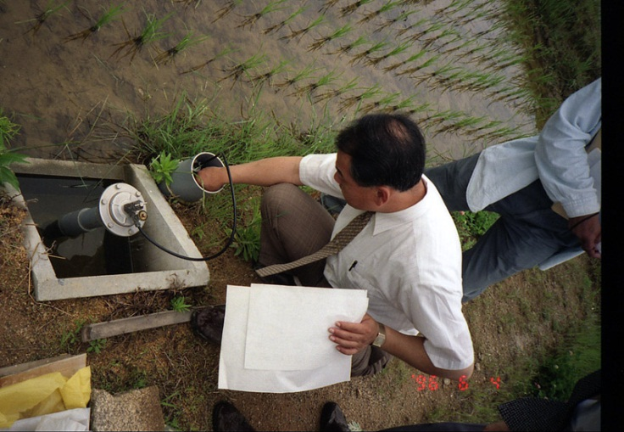
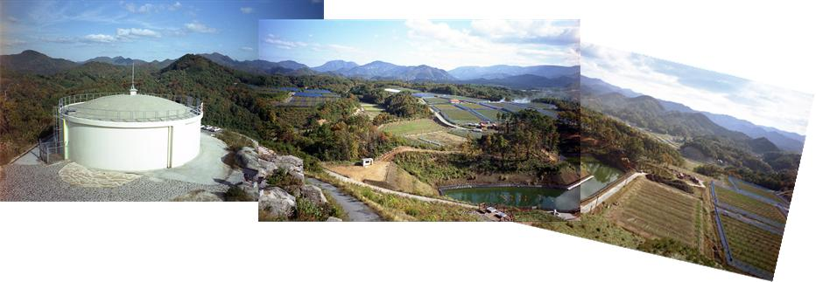
Irrigation and drainage
repairing site of reservoir
constraction site of reservoir
constraction site of irrigation channel
farm pond

Slide 43
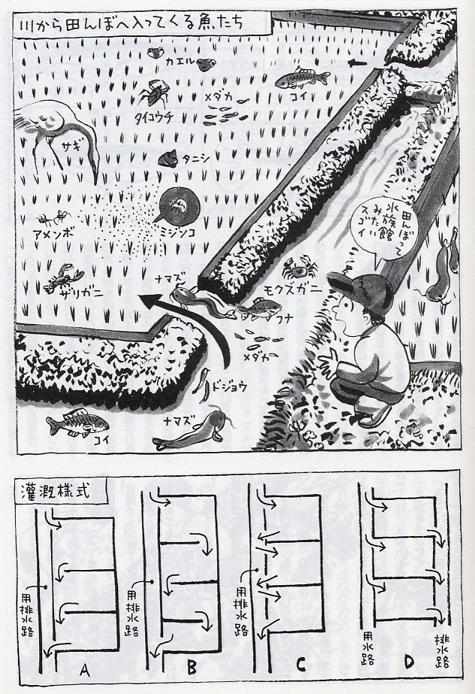
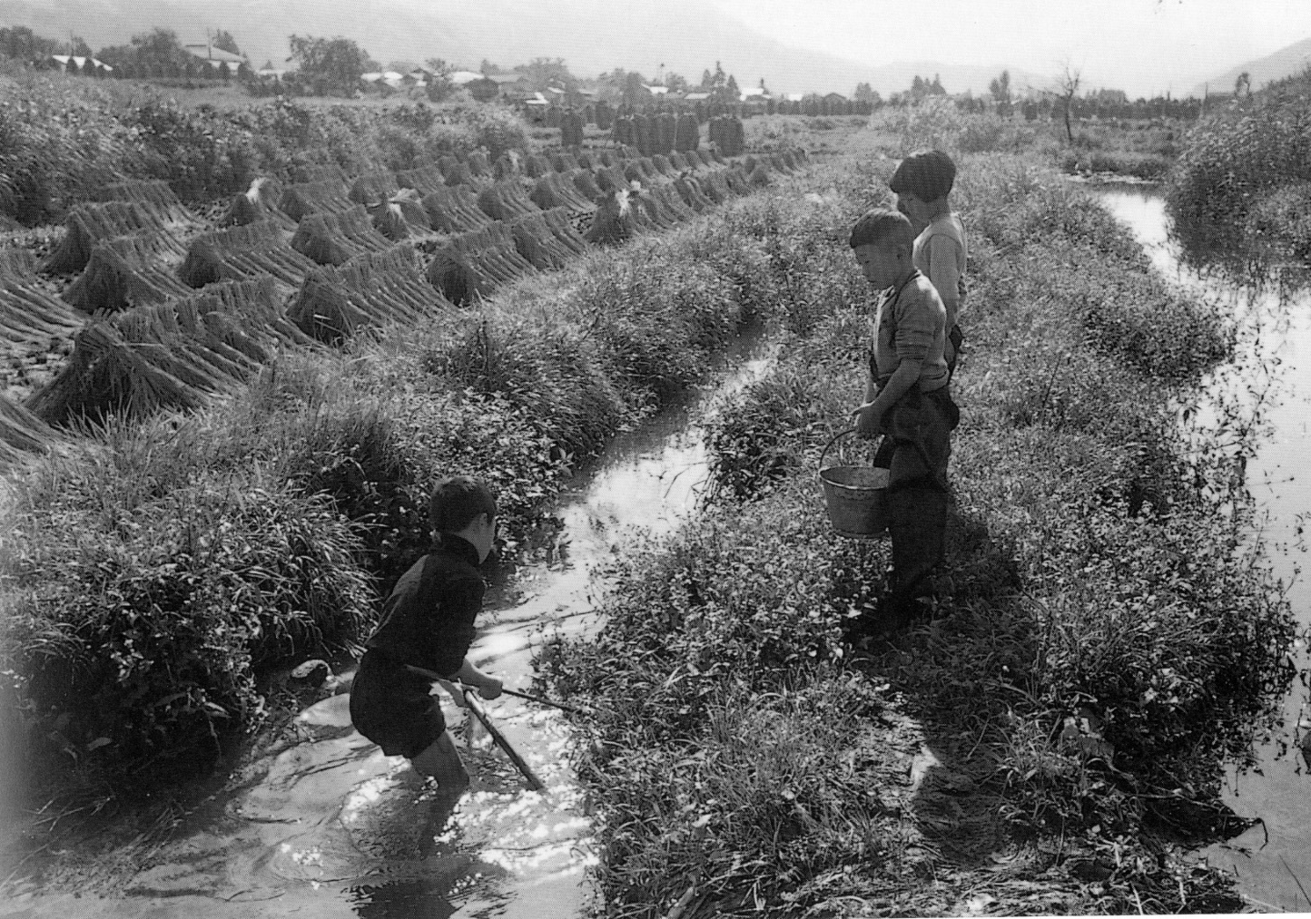
Irrigation and drainage waterway before farmland consolidation
Waterway abounds with fish Catching the fishes was most popular amusement activities for Japanese children, who now often have difficulty finding outdoor spaces in which to play.
Typical methods of Irrigation and drainage

Slide 44
高温バイオエタノール生産（新技術）
山 田 守
山口大学医学系研究科
（農学系）

Slide 45
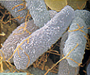
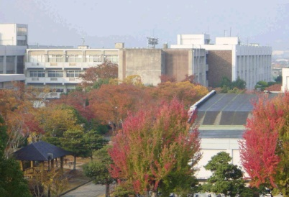
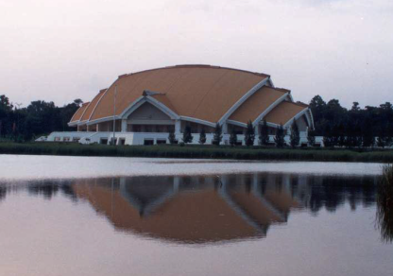
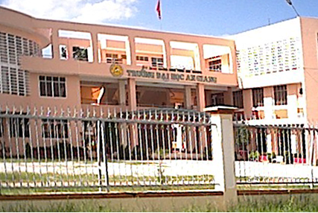
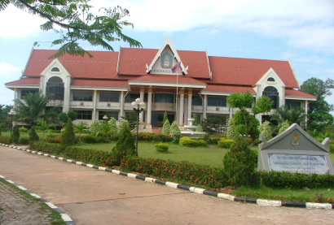
国際拠点事業
拠点大学交流事業 (1998-2007)
山口大学&カセサート大学（JSPS)
アジア研究教育拠点事業 (2008-2012)
山口大学&コンケン大学 (JSPS-NRCT)
耐熱性微生物資源の開発と利用
Notes:
45

Slide 46
山口市内でのバイオエタノール生産とその利用
地消
二酸化炭素
GS
給油
吸収
光合成
ガソリンスタンド
農作物
混合
高温発酵
蒸留
プラント
ガソリン
地産
バイオエタノール

Slide 47
これまでの活動成果と国際協力推進事業の現状
第一回現地調査（２００９年７月）
基本情報の収集と現地国際協力関係者との意見交換
第ニ回現地調査（２００９年１１月）
ハノイ農業大学との国際共同セミナーを実施
大学間での共同プロジェクト実施に向けた関係構築
第三回現地調査（２０１１年３月）
ハノイ農業大学との具体的共同プロジェクトの発掘活動
ハノイ鉱山地質大学との大学間協力について意見交換
第四回現地調査（２０１１年１０月）
ハノイ農業大学との第二回国際共同セミナーを実施
ハノイ農業大学との共同プロジェクトについての協議
ハノイ農業大学との大学間協力協定についての協議
ハノイ鉱山地質大学との大学間協力の具体的内容を協議

Slide 48
ハノイ農業大学との大学間協定の締結 （2012年3月29日）
ハノイ農業大学と山口大学の包括連携協定（MOU）締結
結局2009年7月から4回の訪越交渉
Rctor Tran Duc Vien (Hanoi University of Agriculture 学長)
丸本 卓也（山口大学 学長）

Slide 49
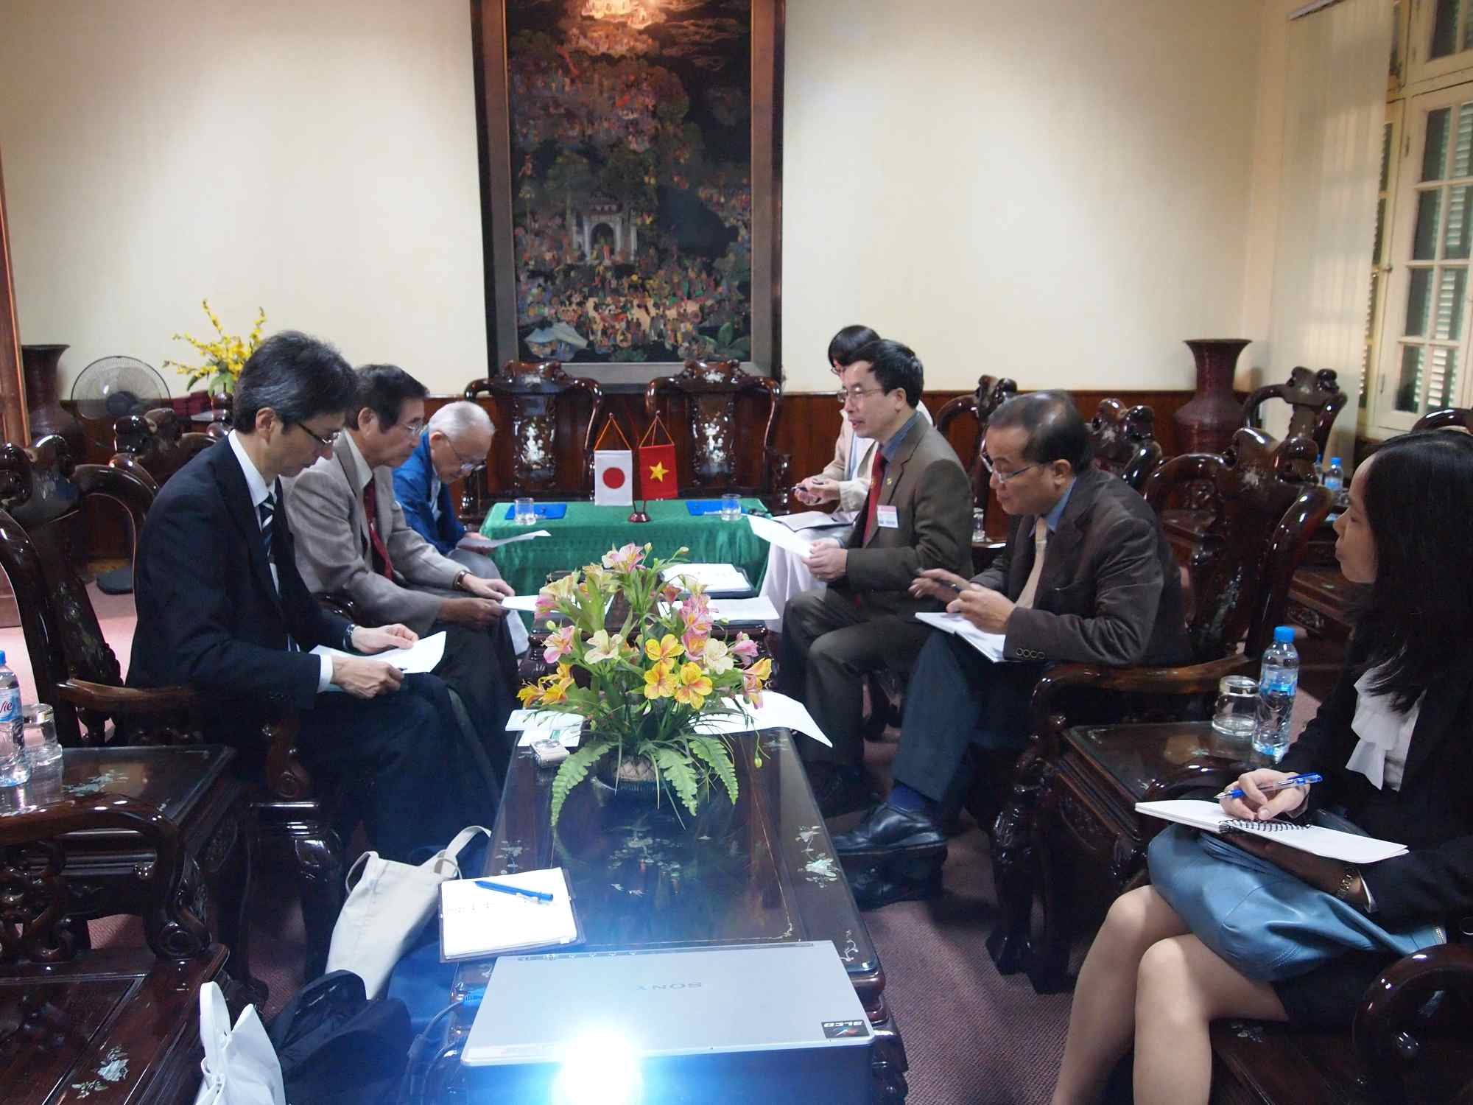

Slide 51
（2012年度）ハノイ農業大学と産学共同国際協力チーム（仮称）によるパイロット試験事業の実施
ハノイから北東に約70ｋｍのBac Giang(バク ザン県)。ベトナム北部。丘の周辺は人為的に切り取って家屋など住用地とされている。丘の薄い表土は風化によってもたらされているが、有機質に乏しくキャッサバ畑になっている。森林はユーカリなど。

Slide 53
（２０１２年度）ハノイ農業大学と産学共同国際協力チーム（仮称）によるパイロット試験事業の実施
キャッサバ畑用に開墾された部分を利用して緑化試験をすることになった。
マルタクシートを60㎡敷設。

Slide 54
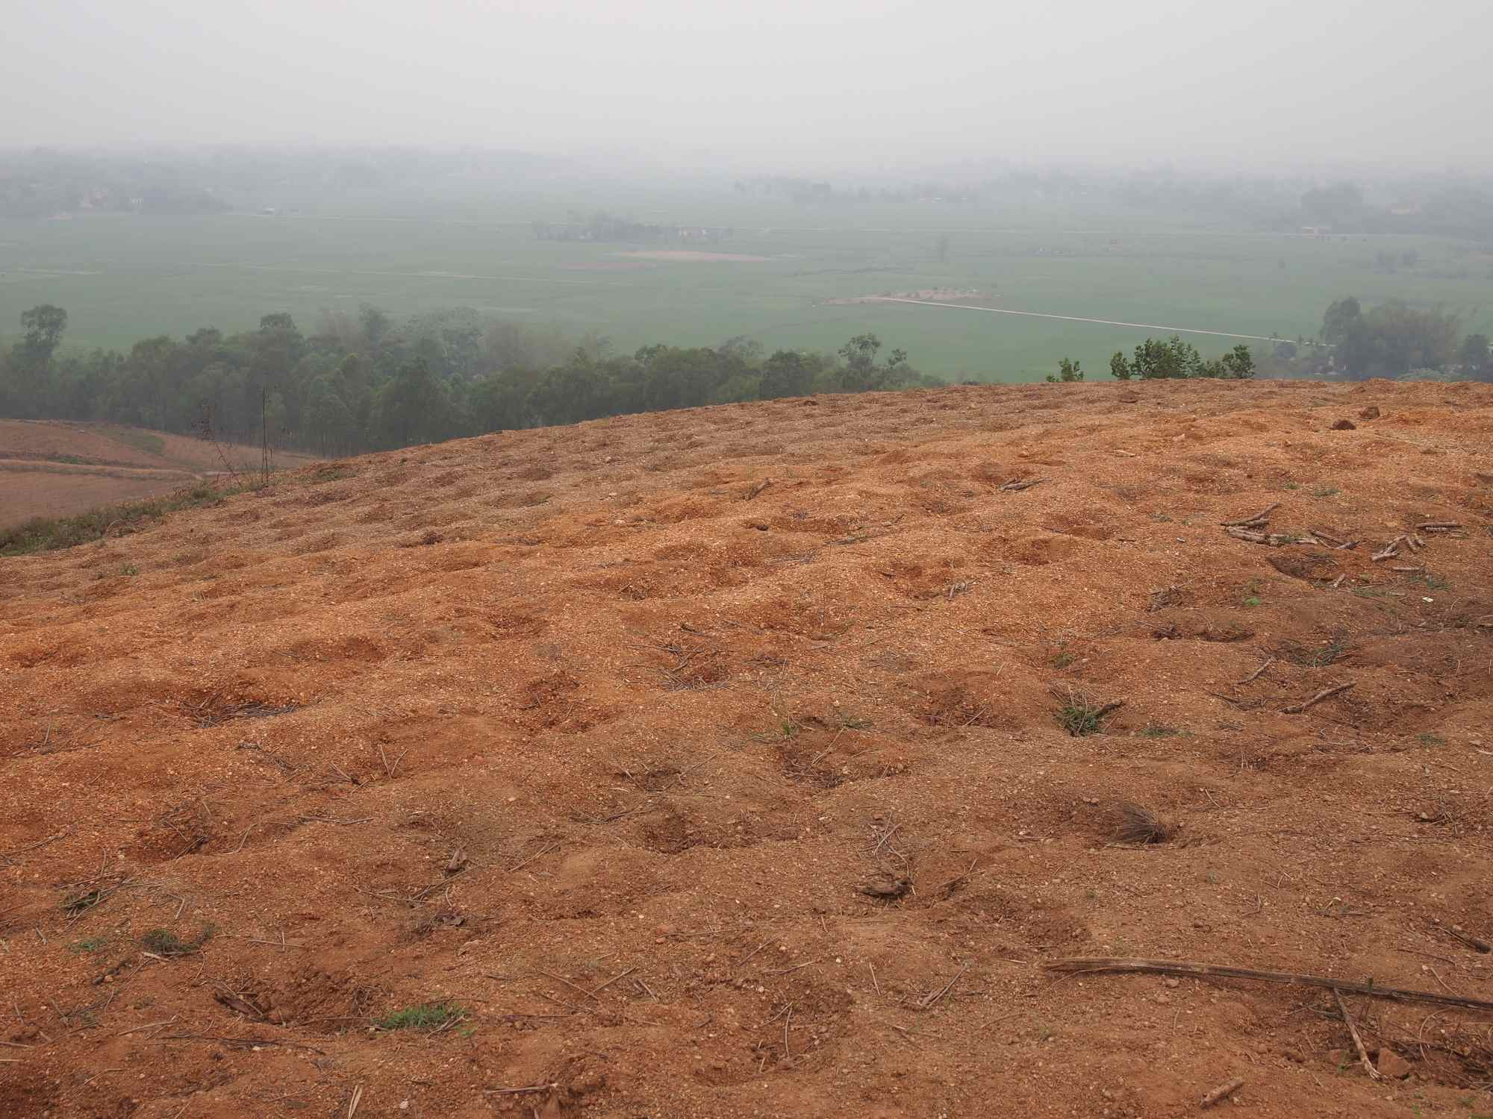

Slide 56
今後に期待される展開
･ （2012年度中）ハノイ農業大学と産学共同国際協力チーム（仮称）によるパイロット試験事業の実施
･ハノイ鉱山地質大学との交換留学、研究者の相互交流
ODAとの連携による国際協力への参画
･草の根技術協力事業への主体的参画
･国際科学技術協力への主体的参画
･山口大学の国際化推進への貢献（日本人学生の国際化推進、留学生の受入れ拡大）
･研究レベル･教育レベルでの国際化推進（英語授業の拡大、教員の相互受け入れ）
･地元企業や県との連携強化による山口県の国際化推進

Slide 57
ご静聴ありがとうございました

